Slide 1
Лабораторная работа №4

Slide 2
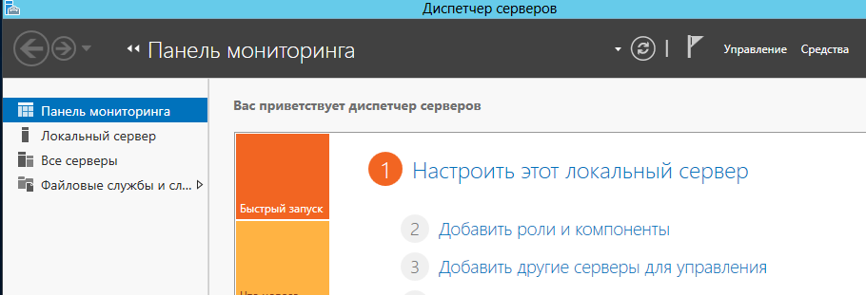
Создание контроллера домена
Тема работы: Повысить фунциональность сервера Windows 2012 до уровня контроллера домена:
Внимание: перед выполнением этой работы нужно "остановить" службы сервера DNS и сервера DHCP, ранее запущенные на станции WinXp1. Теперь они будут не нужны, т.к. аналогичные службы будут "подняты" на контроллере домена.
Для этого выполнить:
Диспетчер серверов->Настроить этот локальный сервер->Добавить роли и компоненты

Slide 3
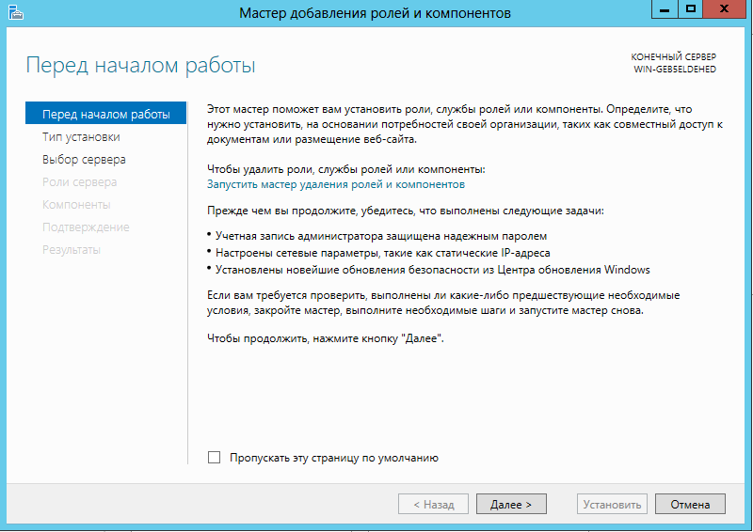
Ознакомиться с информацией. Затем Далее.

Slide 4
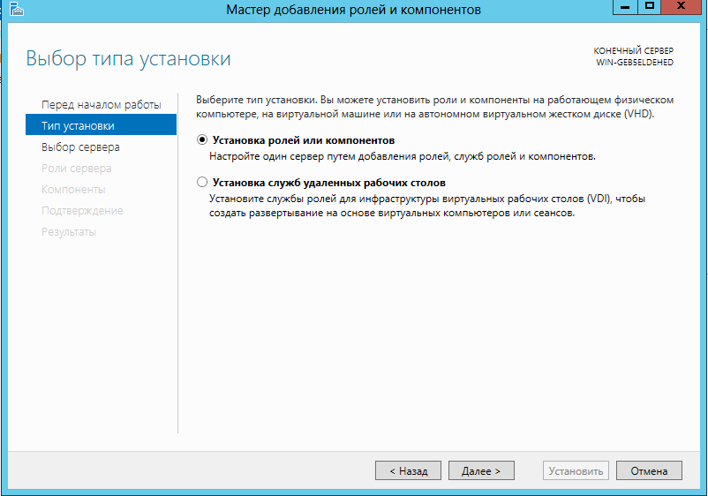
Ознакомиться с информацией. Затем Далее.

Slide 5
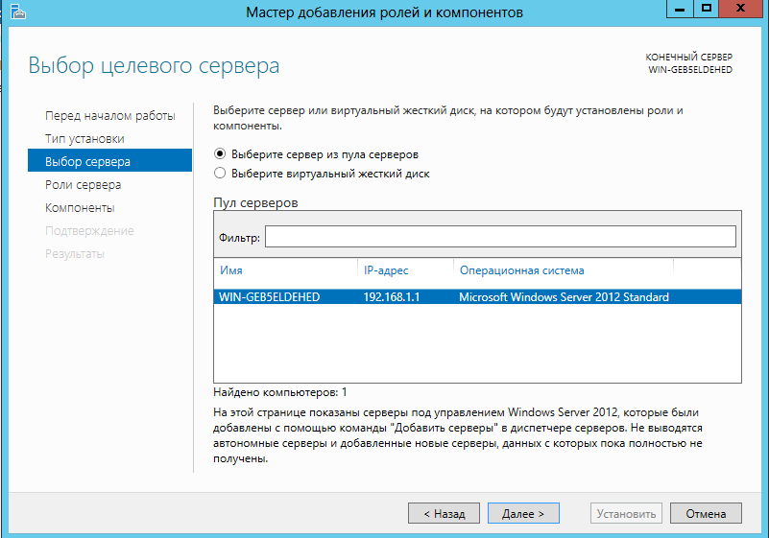
Здесь должен быть ваш сервера
с именем по вашему варианту
выбрать ваш сервер

Slide 6
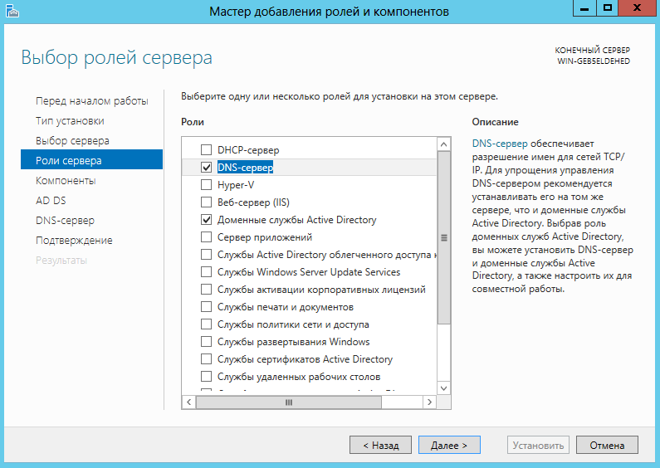
Выбрать добавление этих ролей. Затем Далее.

Slide 7
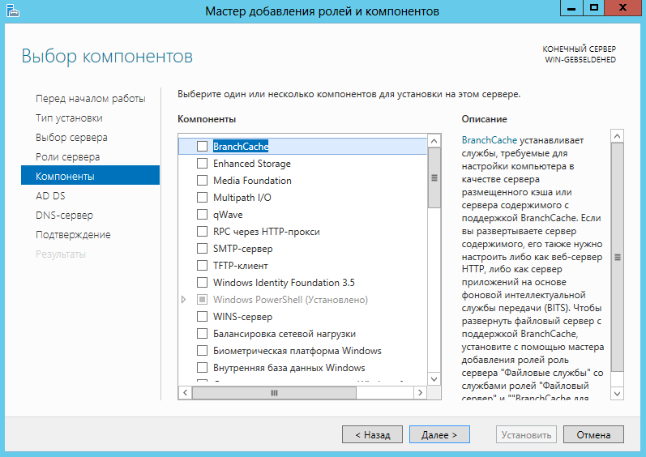
Согласится на добавление компонентов. Затем Далее.

Slide 8
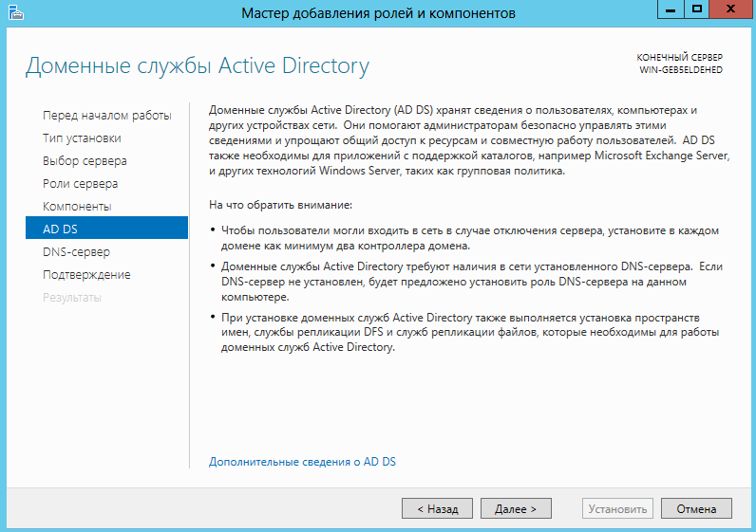
Ознакомиться,чтобы понимать что делаете. Далее

Slide 9
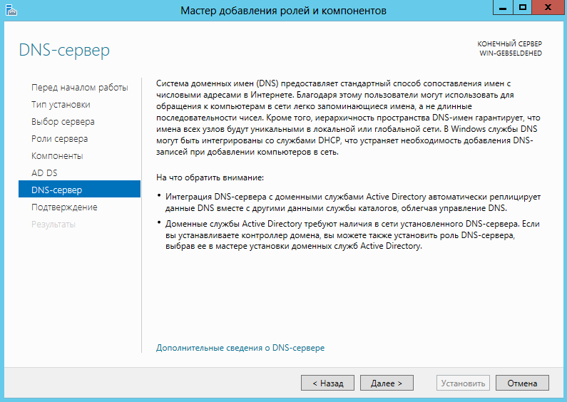
Ознакомиться,чтобы понимать что делаете. Далее

Slide 10
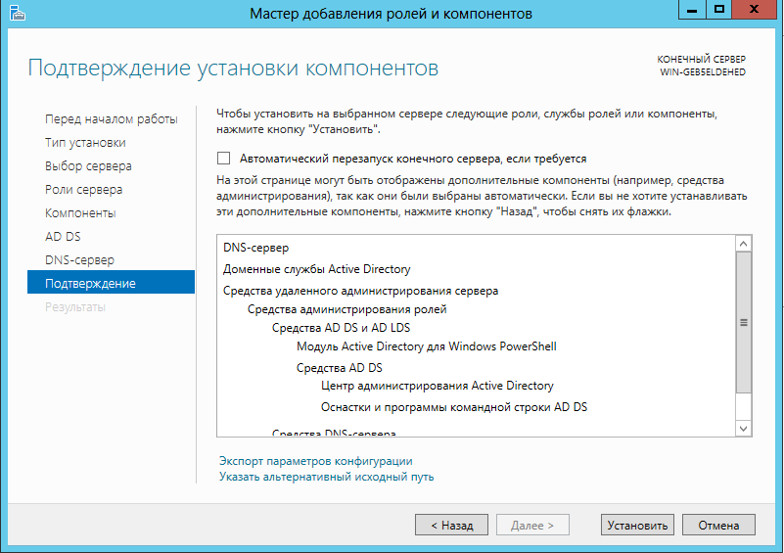
Ознакомиться, чтобы понимать что делаете. Установить

Slide 11
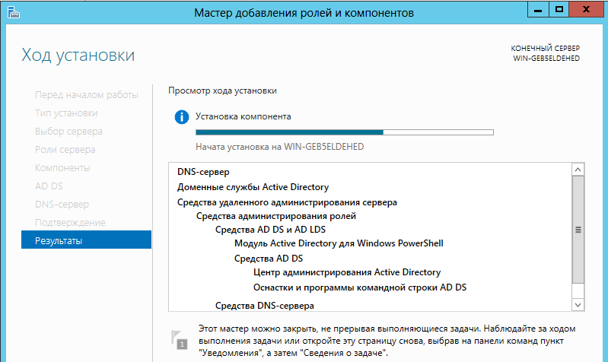
Подождать

Slide 12
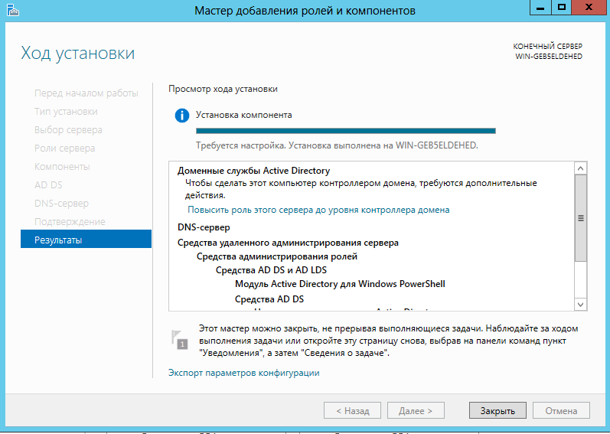
Должны получить. Закрыть

Slide 13
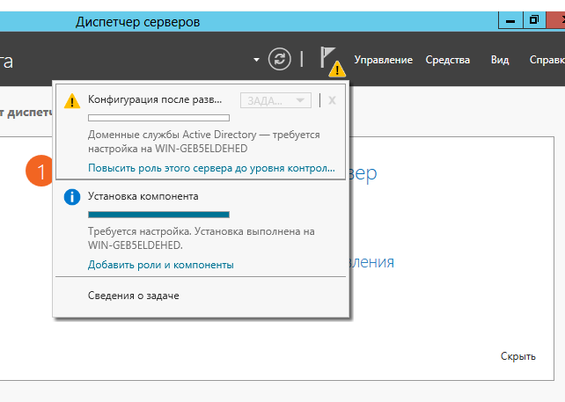
Затем Повысить роль этого сервера до уровня контроллера домена

Slide 14
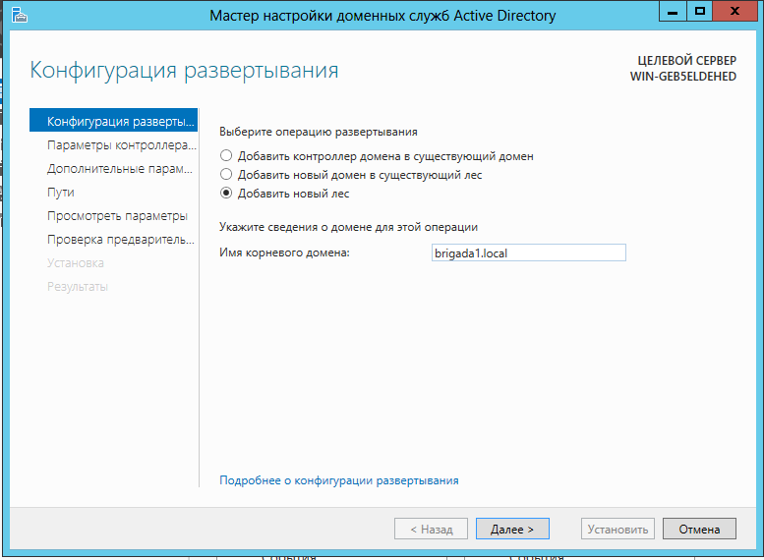
1. Добавить новый лес: brigada[i]. Для первой бригады это будет brigada1.
2. Задать имя корневого домена: brigada[i].local (для первой бригады – brigada1.local).

Slide 15
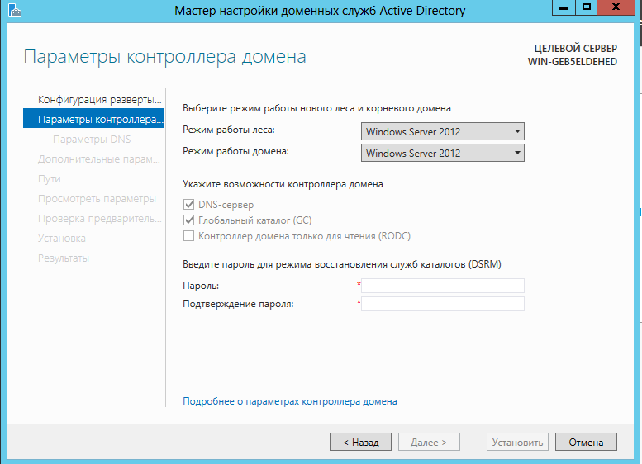
3. Режим работы леса - Windows Server 2012. Режим работы домена - Windows Server 2012. Возможности контроллера домена - DNS сервер, глобальный каталог.
4. Установить (и запомнить) пароль для режима восстановления DSRM. Задать пароль DRSM (можно тот же, что для администратора сервера).

Slide 16
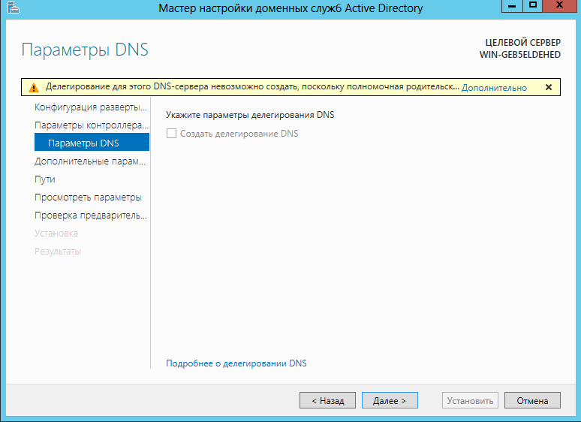
5. При установке DNS, делегирование DNS не устанавливать, т.к. не требуется его взаимодействие с DNS серверами внешней сети.
При запросе указать IP адрес сервера (контроллера домена).
Далее

Slide 17
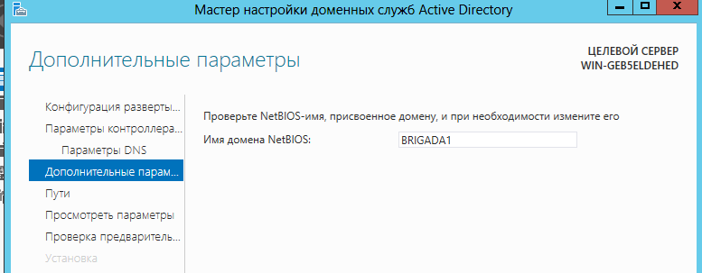
6. Имя домена для протокола Netbios - BRIGADA[i].

Slide 18
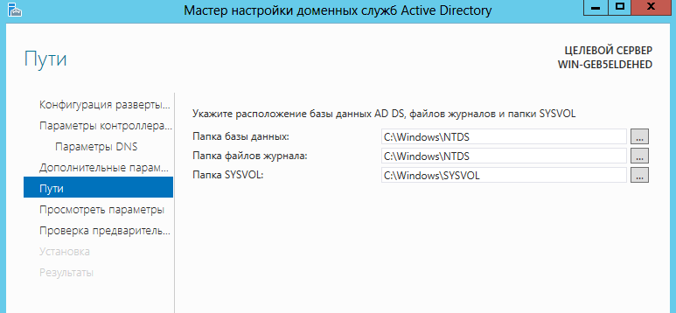
7. Место хранения папок баз данных, файлов журналов, системного тома sysvol – по умолчанию.

Slide 19
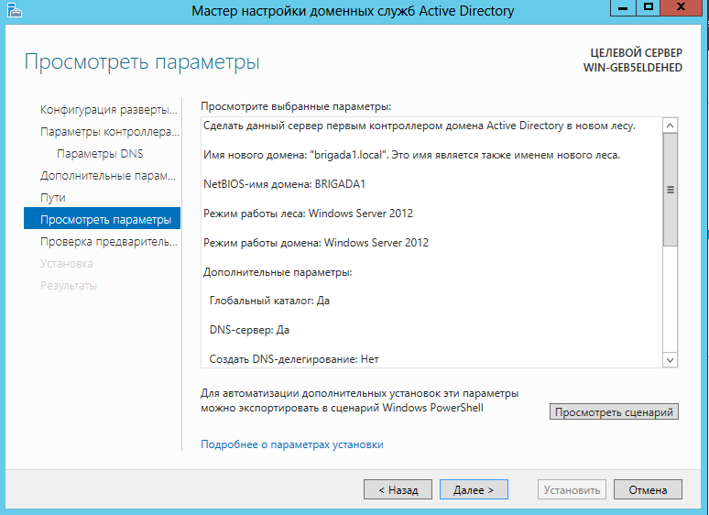
8. Просмотреть заданные параметры и если верно, то начать установку DNS и AD.
Далее

Slide 20
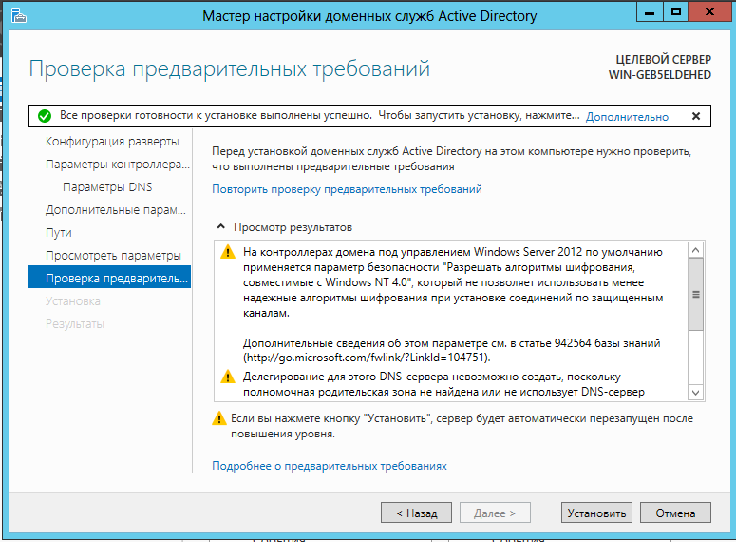
Если проверка параметров прошла успешно, то Установить

Slide 21
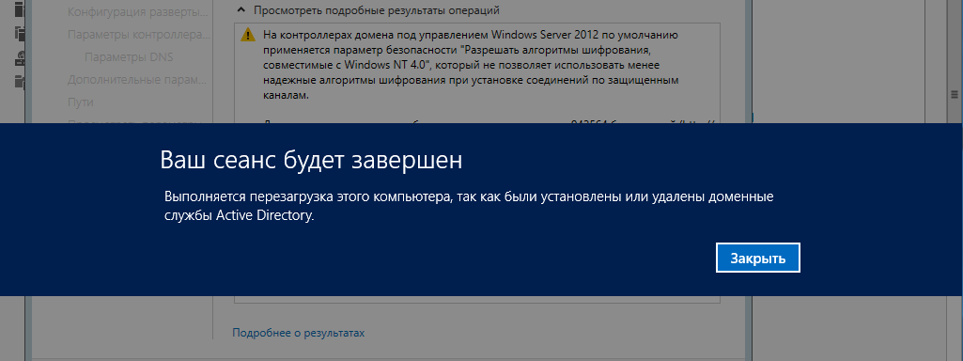
После установки DNS и AD будет выполнена перезагрузка:

Slide 22
9. Если при проверке параметров появится сообщение об ошибках, нужно вернуться назад устранить их, и заново начать установку AD. Опять будет выполнена проверка параметров и только если все нормально, то начнется установка контроллера домена brigada[i].local, где i-номер бригады). Для первой бригады это будет brigada1.local.
10. После завершения установки AD создать организационное подразделение (ОП) для администраторов домена с именем Admin. Смотри в литературе №3 (Холме,Томас - Управление и поддержка Windows Server 2003.pdf, стр.46 - 60).
11. Создать с использованием графического интерфейса (без командной строки) в этом ОП пользователя с правами администратора домена (включив его в группу Администраторы домена). Lоgin и pwd выберите сами (обязательно запишите их).
Например:
пользователь= Иван И Иванов;
login=adminiii;
срок пароля - не ограничен;
пароль=УмновИИ1 (на латинице, глядя на кириллицу);
член группы - «Администраторы домена».

Slide 23
13. В настройках сетевых адаптеров контроллера домена и рабочих станций в качестве адреса DNS указать IP адреc контроллера домена.
14. Проверить работу DNS сервера контроллера домена, для чего выполнить перекрестно команду ping между станциями и контроллером домена по их символьным именам. Например для бригады 1 одна из команд от станции 1 к станции 2: ping brig12.brigada1.local или более коротко ping brig12.
15. Завершить сеанс локального администратора на контроллере домена и выполнить регистрацию на нем от имени созданного администратора домена.
16. Сдать работу.
17. Выключить станции и контроллер домена.

